Slide 1
UNIVERSIDAD AUTÓNOMA DEL ESTADO DE MÉXICO
FACULTAD DE TURISMO Y GASTRONOMÍA
PROGRAMA EDUCATIVO: MAESTRÍA EN ESTUDIOS TURÍSTICOS

Slide 2
UNIDAD DE APRENDIZAJE:
DIFUSIÓN DE LA PRODUCCIÓN CIENTÍFICA
Segundo semestre
PERIODO: 2019A

Slide 3
MATERIAL DIDÁCTICO: PROYECTABLES
TÍTULO DEL MATERIAL:
VISIBILIDAD INTERNACIONAL DE LA PRODUCCIÓN CIENTÍFICA

Slide 4
MATERIAL RELACIONADO CON EL CONTENIDO TEMÁTICO NÚMERO 3:
VISIBILIDAD DE LA PC (PRODUCCIÓN CIENTÍFICA).
¿Impacto nacional o internacional?
Responsable de la Elaboración:
Dra. en C. S. Diana Castro Ricalde

Slide 5
GUIÓN EXPLICATIVO DEL MATERIAL
Esta presentación de 45 diapositivas, contiene información relativa al contenido temático número 3 de la Unidad de Aprendizaje “Difusión de la Producción Científica”, que se imparte en el segundo semestre del Programa de la Maestría en Estudios Turísticos.
Una vez que los alumnos han abordado y comprendido temas relacionados con la divulgación y difusión de la Producción Científica (PC), con los principales canales para su comunicación; con la llamada “ruta verde” y “ruta dorada”, que hace referencia directa a las publicaciones científicas, especialmente a las revistas, es que se sugiere que comience a verse el presente tema relacionado con la visibilidad internacional de los productos de investigación.

Slide 6
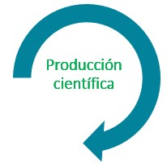
GUIÓN EXPLICATIVO DEL MATERIAL
Se sugiere que el profesor realice una presentación oral ante los alumnos, con apoyo de este material visual, para ir introduciendo la temática relativa a la visibilidad de los productos científicos: cómo lograr que la PC (Producción Científica) tenga mayor notoriedad y visibilidad a nivel internacional.
Se recomienda dedicar por lo menos dos sesiones de dos horas de clase cada una, para abordar esta temática.
Se puede ir acompañando la exposición de lecturas científicas relacionadas con el tema (recomendaciones que pueden obtenerse de la bibliografía que se encuentra registrada al final de este material), así como ejercicios de búsqueda de índices de revistas y artículos publicados en revistas internacionales, que permitan ir identificando sus características de visibilidad y/o proyección mundial.

Slide 7
GUIÓN EXPLICATIVO DEL MATERIAL
Dichas búsquedas de información de revistas y publicaciones con mayor visibilidad, pueden hacerse durante la sesión presencial; para ello, los alumnos deberán contar con laptop o algún dispositivo electrónico con acceso a Internet.
El profesor puede ir guiando dicha búsqueda a través de sistemas de información nacionales e internacionales como es el caso del CONACyT, CONRICyT, DOAJ y las propias bases de datos que ofrece la Biblioteca Digital de la Universidad Autónoma del Estado de México (UAEMéx).
Los hallazgos pueden irse proyectando de manera simultánea a través del videoproyector. Asimismo, se les puede solicitar a los alumnos ofrecer ejemplos específicos de revistas arbitradas, indizadas en índices regionales, iberoamericanos y de presencia internacional.
Así, la presentación del profesor, la información contenida en estas diapositivas y el ejercicio de búsqueda, al igual que la posible lectura de documentos de apoyo, pueden propiciar el aprendizaje del alumno. Aunado al diálogo que pueda entablarse al respecto para enriquecer la temática.

Slide 8
PROPÓSITO DE LA UNIDAD DE APRENDIZAJE:
Analizar los criterios de comunicación de la producción científica para la integración de un producto de investigación basado en normas editoriales internacionales que facilite la apropiación social del conocimiento generado.

Slide 9
OBJETIVO DEL CONTENIDO TEMÁTICO 3, Tema 1.
¿Impacto nacional y/o internacional?
Describir las políticas nacionales e internacionales de divulgación y difusión de la Producción Científica, para el incremento de la visibilidad del autor y de sus trabajos de investigación.

Slide 10
INTERNACIONALIZACIÓN DE LA PRODUCCIÓN CIENTÍFICA

Slide 11

INTERNACIONALIZACIÓN: PROBLEMÁTICA (Prado, 2017)
Significativa reducción del presupuesto de los Estados para ciencia y tecnología.
Recortes o descenso de ingresos en investigación redunda en disminución de gasto para los proyectos y/o detrimento de la calidad de los mismos.
Mayor expansión en el número de investigadores pero descenso en la demanda de carreras y posgrados en el área de Ciencias Sociales y Humanidades.

Slide 12
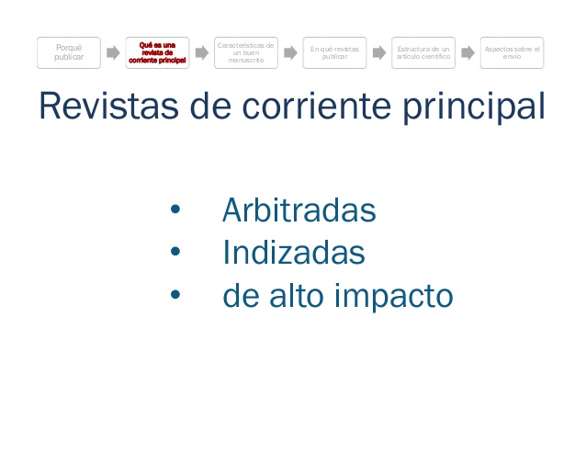
INTERNACIONALIZACIÓN: PROBLEMÁTICA (Prado, 2017)
Nuevos sistemas de evaluación y promoción de profesores investigadores, redunda en multiplicación de producción científica.
Alto “índice de redundancia” en trabajos publicados.
Predominancia de los artículos en revistas indizadas como forma de difusión de las investigaciones.
La mayor parte de las revistas registradas en índices de corriente “principal” (WoS y Scopus), se publican en lengua inglesa.

Slide 13
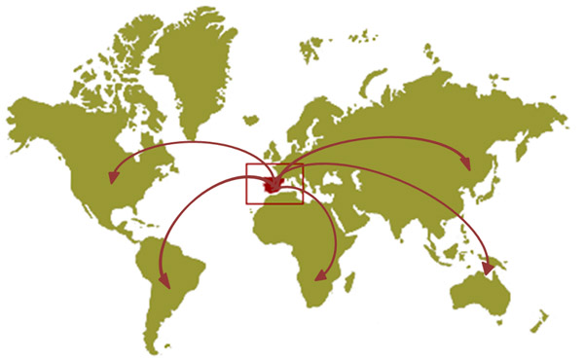
INTERNACIONALIZACIÓN: PROBLEMÁTICA (Russell, 2009)
Las revistas nacionales pueden estar limitando su participación en el discurso científico internacional.
Los científicos nacionales se incorporan lentamente a la publicación en revistas de corriente principal.
Escasa colaboración internacional y falta de publicación en equipos internacionales.
La publicación en revistas internacionales constituye un factor de peso en la evaluación de la producción científica nacional.

Slide 14
INTERNACIONALIZACIÓN
El hecho de que una revista se publique en inglés, o en otro país, no significa que sea internacional.
“Una revista científica se puede considerar internacional cuando logra incorporarse a los canales de comunicación de la ciencia global y alcanza a impactar la ciencia internacional” (Russell, 2009).

Slide 15
¿Qué son las revistas de corriente principal?
“Las revistas de corriente principal (main stream journals) son aquellas revistas que publican resultados de investigación científica, que son arbitradas por pares (peer reviewed), que están indizadas en bases de datos internacionales de prestigio y que tienen influencia en el desarrollo del conocimiento universal”
(Valderrama, 2012; cit. en Espinoza, 2013, p. 2).

Slide 16
¿Qué son las revistas de corriente principal?
“… en todos los sistemas de evaluación la indización en la llamada corriente principal (WoS-Scopus) es el factor más importante para ser considerada como revista internacional, de calidad, representativa, etc., convirtiendo dicha indización en legitimidad”
(Aguado-López, 2019, párr. 1).

Slide 17

¿Qué es WoS?
WEB OF SCIENCE
Plataforma basada en tecnología web que recoge las referencias de las principales publicaciones científicas de cualquier disciplina del conocimiento, tanto científico como tecnológico, humanístico y sociológicos desde 1945, esenciales para el apoyo a la investigación y para el reconocimiento de los esfuerzos y avances realizados por la comunidad científica y tecnológica (FECyT, s/f). Es financiada por Thomson Reuters.

Slide 18

¿Qué es Scopus?
SCOPUS
Scopus es la mayor base de datos de citas y resúmenes de bibliografía revisada por pares: revistas científicas, libros y actas de conferencias. Ofrece un exhaustivo resumen de los resultados de la investigación mundial en los campos de la ciencia, la tecnología, la medicina, las ciencias sociales y las artes y humanidades. Incluye herramientas inteligentes para hacer un seguimiento, analizar y visualizar la investigación (Elsevier, 2019).

Slide 19
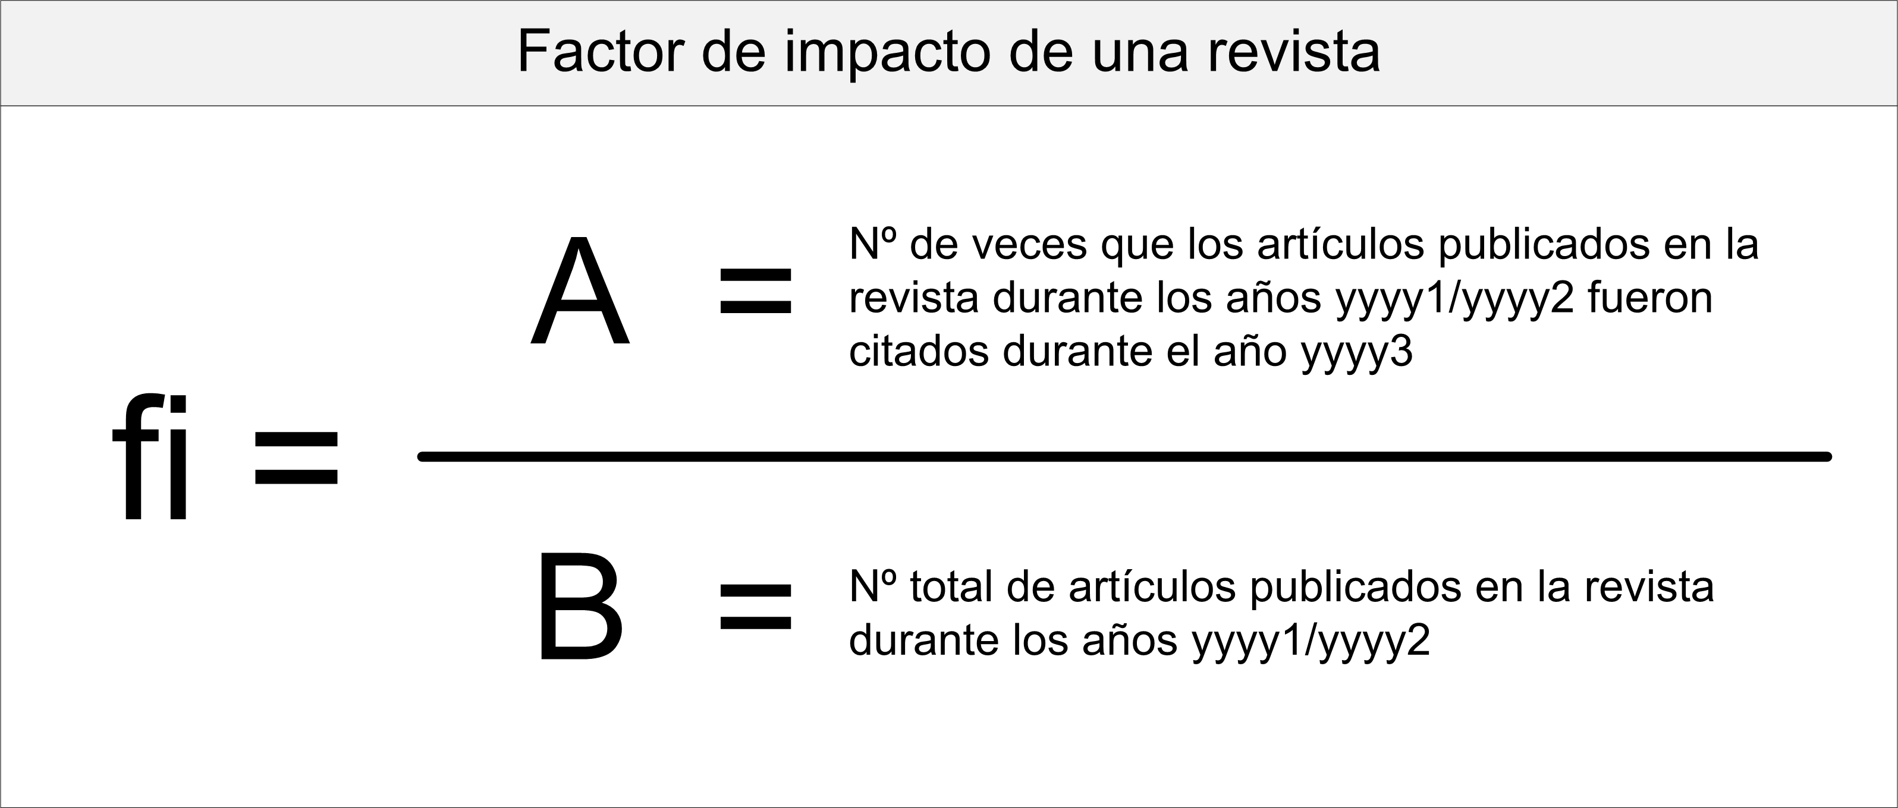
CARACTERÍSTICAS de revistas de corriente principal (mainstream)
Dichas revistas tienen un alto Factor de Impacto.
Por ende, su número de citación es elevado.
Están presentes en el núcleo de la Web of Science (WoS) y de Scopus.
Tienen presencia en múltiples índices internacionales.

Slide 20
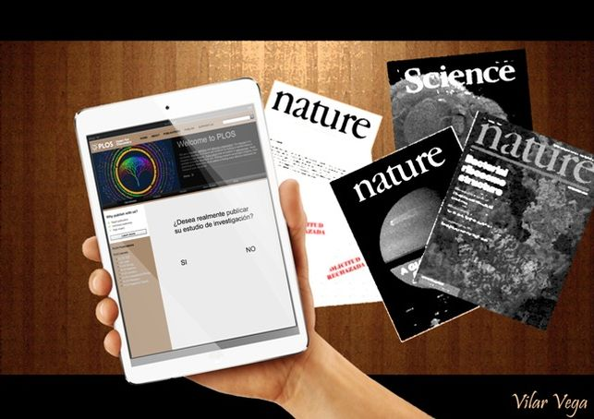
CARACTERÍSTICAS de revistas de corriente principal (mainstream)
Se consideran “de primer nivel” cuando son editadas y publicadas por sociedades científicas reconocidas internacionalmente.
O bien, pueden ser “de segundo nivel” cuando los procesos de edición, publicación y comercialización se realizan a través de grandes compañías transnacionales, lo que además les confiere prestigio (Mendoza y Paravic, 2006).

Slide 21
¿Y qué son las revistas de corriente periférica?
“Las publicaciones periódicas latinoamericanas integran la periferia del conocimiento, constituyendo un universo científico con escasa presencia en importantes bases de datos internacionales, bibliotecas y centros de documentación, a pesar de la relevancia que puedan tener los artículos científicos que divulgan.”
(Mendoza y Paravic, 2006).

Slide 22
CARACTERÍSTICAS de revistas periféricas
No tienen tanta visibilidad a nivel internacional, porque se producen distribuyen y/o circulan en ámbitos regionales y nacionales.
Pertenecen a índices más pequeños.
Proceden de instituciones educativas de nivel superior o centros de investigación poco conocidos.
Su publicación suele ser endogámica.

Slide 23
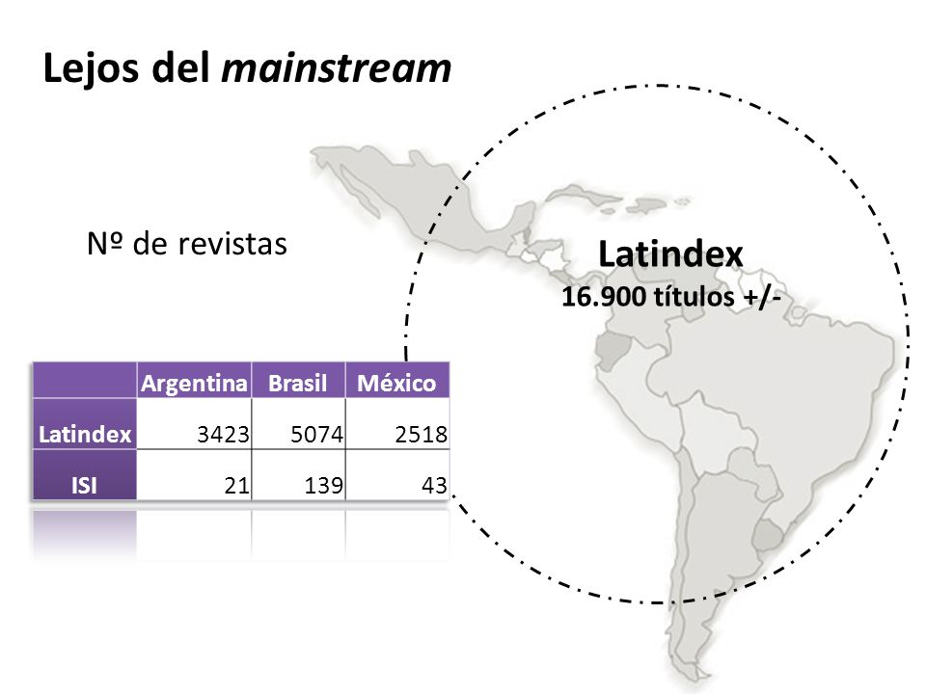
CARACTERÍSTICAS de revistas periféricas
Pueden llamarse de “tercer nivel”, cuando son editadas y publicadas por entidades públicas, instituciones que les imprimen los problemas propios de la dependencia administrativa que tienen de ellas (bajos presupuestos de operación, cambios de funcionarios) y que a la larga favorecen la interrupción de su periodicidad, distribución y difusión.

Slide 24
¿Qué se necesita para que una revista pueda ser considerada internacional?

Slide 25
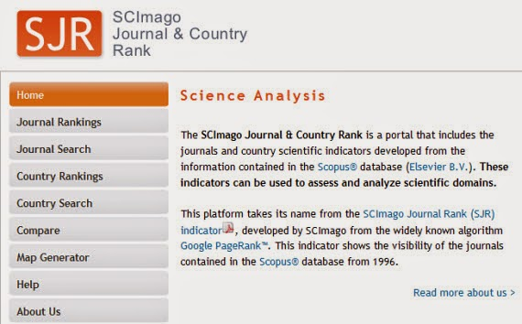
CONDICIONES DE INTERNACIONALIZACIÓN (Russell, 2009)
Cumple con todos los requisitos de calidad establecidos internacionalmente para las revistas científicas.
Cuenta con un riguroso proceso de arbitraje.
Se encuentra disponible en línea para la comunidad internacional.

Slide 26
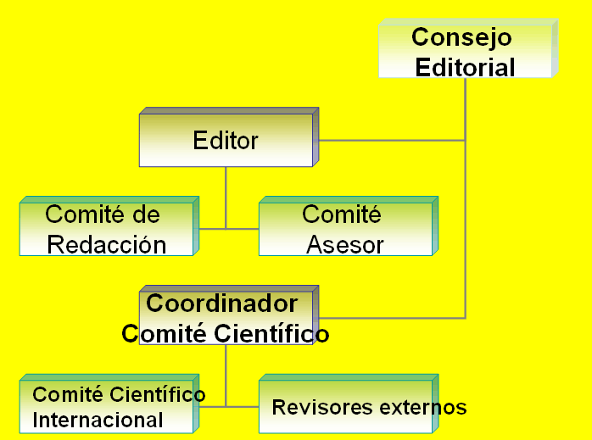
CONDICIONES DE INTERNACIONALIZACIÓN
Cuenta con un grupo activo y verdaderamente internacional de editores, asesores, autores, árbitros y lectores.
Goza de un amplio consenso en la comunidad de especialistas con respecto a su status internacional.
Publicada en un idioma ampliamente comprendido por la comunidad internacional especialista.

Slide 27
CONDICIONES DE INTERNACIONALIZACIÓN
Algunos autores (Miguel, González y Chinchilla-Rodríguez, 2015) establecen que la internacionalización puede ser directa e indirecta: la primera se obtiene por vía de la cooperación internacional, y la segunda es promovida por los organismos de ciencia nacionales a través de los parámetros de evaluación.

Slide 28

CONDICIONES DE INTERNACIONALIZACIÓN
La internacionalización también se puede dar a través de:
Publicaciones en coautoría internacional.
En revistas de circulación global.
Programas de cooperación y movilidad científica tanto de alumnos de posgrado como de profesores investigadores.
Actividad académica internacional dentro de los grupos de investigación.

Slide 29

CONDICIONES DE INTERNACIONALIZACIÓN (Sebastián, 2003)
La investigación debe ser interdisciplinaria.
Debe abordar problemas complejos e interdependientes, comunes a varios contextos o realidades, y no sólo delimitarse a temas locales.
Generalizar temáticas como elemento de cohesión de las comunidades científicas a nivel internacional.

Slide 30
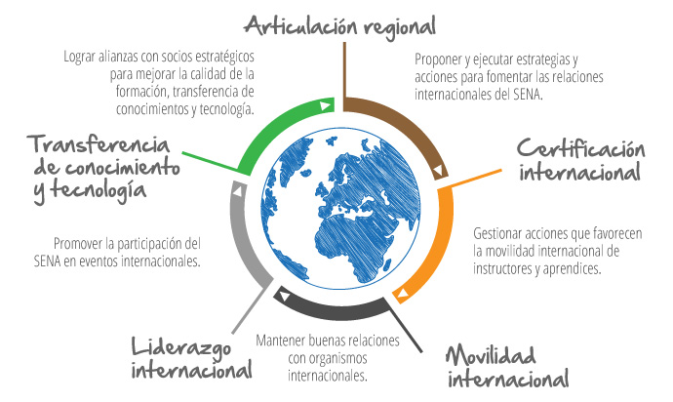
CONDICIONES DE INTERNACIONALIZACIÓN (Sebastián, 2003)
Desarrollar indicadores comunes que contribuyan a universalizar enfoques y metas en las políticas científicas.
Compartir infraestructura y/o equipamiento (además de ideas).
Participar en programas de cooperación internacional.

Slide 31
INTERNACIONALIZACIÓN
PRESENCIA NACIONAL
IMPACTO NACIONAL
PRESENCIA INTERNACIONAL
IMPACTO INTERNACIONAL

Slide 32
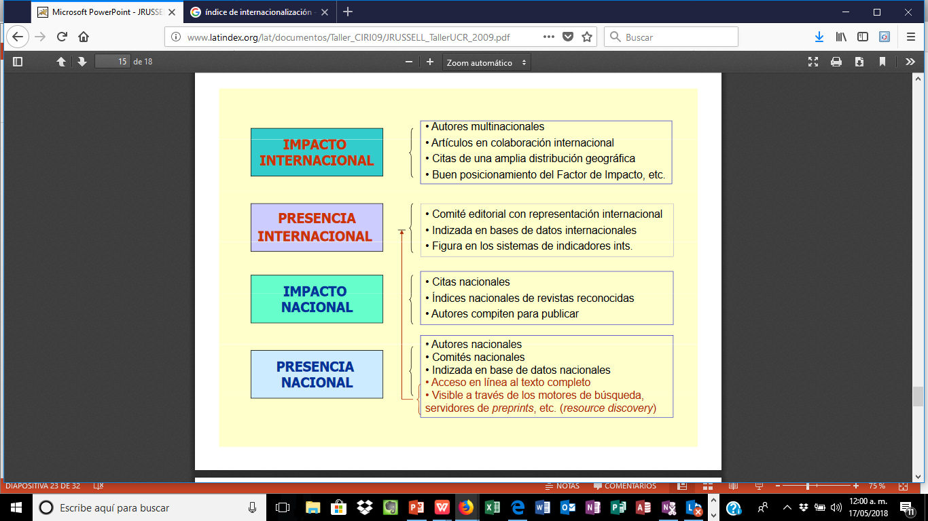
INTERNACIONALIZACIÓN

Slide 33
RECOMENDACIONES PARA INCREMENTAR LA VISIBILIDAD INTERNACIONAL

Slide 34

PARA INCREMENTAR LA VISIBILIDAD
Crear perfil profesional en páginas académicas y científicas (ResearchGate, Academia.edu, Orcid, Redalyc).

Slide 35

RECOMENDACIONES PARA INCREMENTAR LA VISIBILIDAD
USAR REDES SOCIALES PARA DIFUNDIR LA PC
Crear página web personal, blogs u otro tipo de herramientas de la Web 2.0.

Slide 36
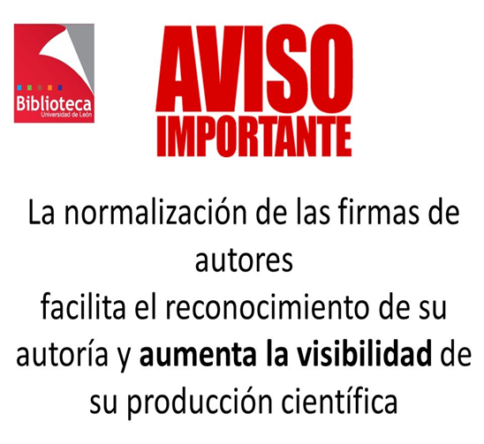
PARA INCREMENTAR LA VISIBILIDAD
Cuidar el orden en la coautoría.
Evitar participar en coautorías nutridas.
Publicar en otros idiomas (inglés, portugués).
Homologar la firma digital (normalizar).

Slide 37

RECOMENDACIONES PARA INCREMENTAR LA VISIBILIDAD
Definir la línea de investigación (Línea de Aplicación y Generación de Conocimiento –LGAC-).
Preferir el abordaje de temáticas de interés general.
Elegir temas novedosos, o bien, populares –pero siempre en función de la LGAC).

Slide 38

PARA INCREMENTAR LA VISIBILIDAD
Priorizar la publicación de artículos científicos, más que de libros y capítulos de libro que no son tan visibles en la red.
Difundir -”subir”- TODA la producción científica, aunque sea sólo parte de ella (portada, índice).

Slide 39
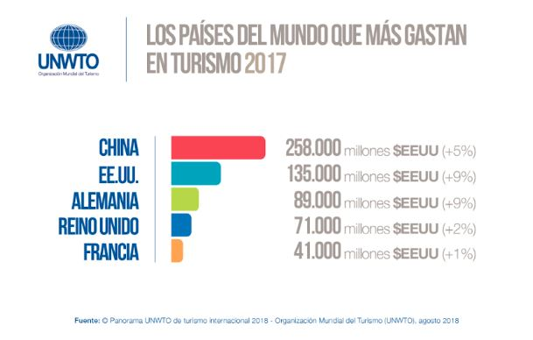
RECOMENDACIONES PARA INCREMENTAR LA VISIBILIDAD
Realizar estudios comparativos entre distintos países.
Buscar financiamientos –y por ende, participación- de otras universidades.

Slide 40
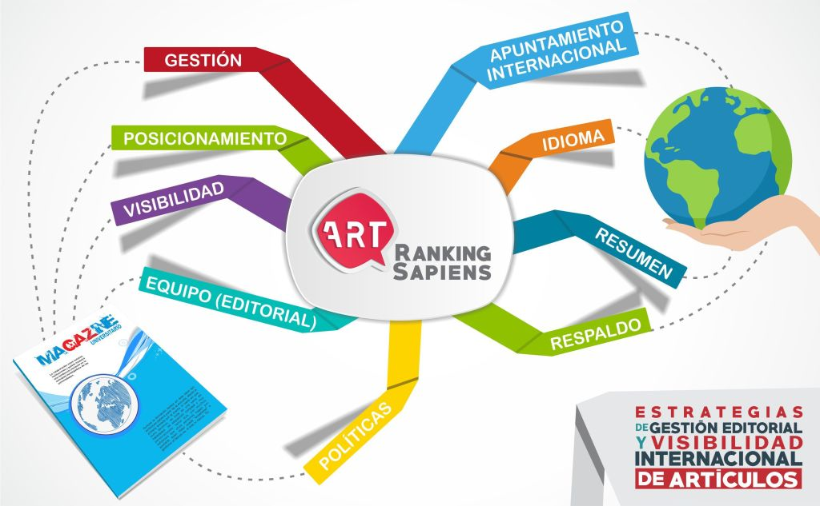
PARA INCREMENTAR LA VISIBILIDAD
Evitar publicar de manera repetida en la misma revista.
Elegir cuidadosamente la publicación, para garantizar su prestigio y reconocimiento.

Slide 41

RECOMENDACIONES PARA INCREMENTAR LA VISIBILIDAD
Garantizar el reconocimiento de la publicación, para su inclusión en diversos índices.
Publicar múltiples productos en un mismo periodo (productividad), sin descuidar la LGAC.
Conformar equipos de trabajo para propiciar sinergias.

Slide 42

PARA INCREMENTAR LA VISIBILIDAD
Registrarse o inscribirse a alguna Red, y difundir la PC en ella, ya que se maximiza la visibilidad.
Tratar que el Producto Científico sea incluido en el repositorio de universidades reconocidas y/o instituciones de prestigio.

Slide 43
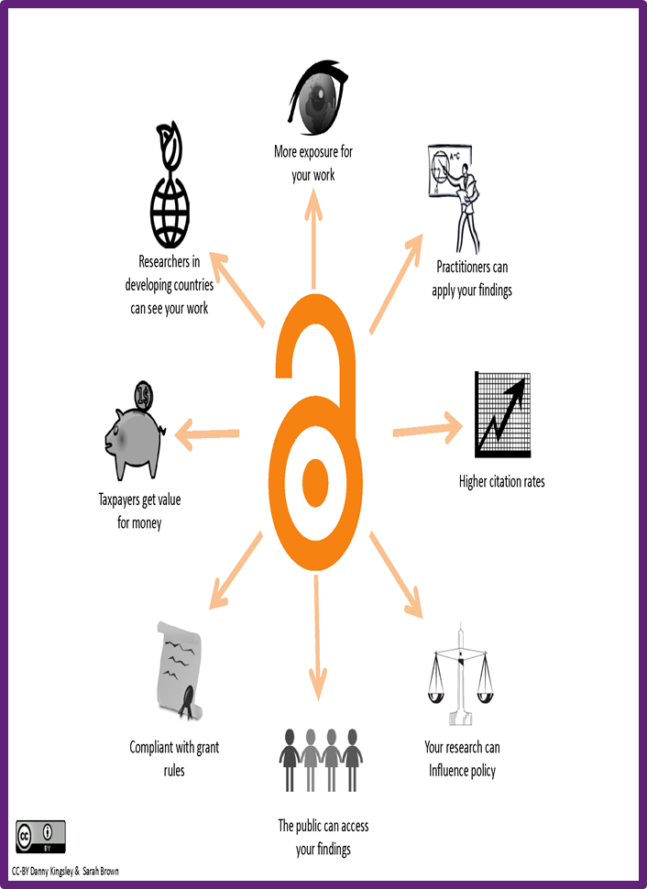
RECOMENDACIONES PARA INCREMENTAR LA VISIBILIDAD
Publicar en Open Access.
Evitar publicar entre hermanos y parientes (a menos que cultiven similar línea de investigación), o con el mismo equipo -de forma repetida-.

Slide 44
FUENTES DE INFORMACIÓN
Aguado-López, Eduardo (2019). ¡Entendámoslo! En Ciencias Sociales y Humanidades, no existe ciencia de corriente principal. Blog Ameli, conocimiento abierto sin fines de lucro propiedad de la Academia. México: Recuperado de: http://amelica.org/index.php/2019/02/21/entendamoslo-en-ciencias-sociales-y-humanidades-no-existe-ciencia-de-corriente-principal/
Aguado López, Eduardo et. Al. (2017). Patrones de internacionalización en Psicología desde la “Revista Interamericana de Psicología”. En Interamerican Journal of Psychology, Volumen 51, número 2, pp. 177 a 190. USA: Universidad de La Florida. Recuperado de: http://ri.uaemex.mx/bitstream/handle/20.500.11799/80242/Patrones_de_internacionalizacion.pdf?sequence=2
Elsevier (2019). Acerca de Scopus. Recuperado de: https://www.elsevier.com/es-mx/solutions/scopus

Slide 45
FUENTES DE INFORMACIÓN
Espinoza Rojas, Johan (2013). Revistas de corriente principal. Curador de contenidos y social media editor: Universidad de Costa Rica. Recuperado de: https://ucrindex.ucr.ac.cr/wp-content/uploads/2013/09/Revistas-de-Corriente-Principal.pdf
FECyT (s/f). Web of Science. Sección Investigadores. España: Fundación Español para la Ciencia y la Tecnología. Recuperado de: https://www.fecyt.es/es/recurso/web-science
Mendoza, Sara y Paravic, Tatiana (2006). Origen, clasificación y desafíos de las revistas científicas. Investigación y Postgrado, v. 21 n. 1, Caracas, jun. 2006. Recuperado de: http://ve.scielo.org/scielo.php?script=sci_arttext&pid=S1316-00872006000100003
Miguel, Sandra; González, Claudia y Chinchilla-Rodríguez, Zaida (2015). Lo local y lo global en la producción científica argentina con visibilidad en Scopus, 2008-2012. Dimensiones nacionales e internacionales de la investigación. Información, cultura y sociedad: revista del Instituto de Investigaciones Bibliotecológicas, núm. 32, junio 2015, pp. 55-74. Recuperado de: https://www.redalyc.org/pdf/2630/263039285004.pdf

Slide 46
FUENTES DE INFORMACIÓN
Prado, Emili (2017). Política científica, publicación e internacionalización en el campo de la comunicación en España. Revista CECS, Centro de Estudos de Comunicação e Sociedade Universidade do Minho, pp. 201-2015. Recuperado de: http://revistacomsoc.pt/index.php/cecs_ebooks/article/view/2720/2628
Russell, Jane (2009). La Internacionalización de las Revistas Científicas como Parámetro de Calidad. Taller: Calidad e Impacto de la Revista Científica Iberoamericana, 7 al 9 de octubre de 2009, Universidad de Costa Rica. México: Universidad Nacional Autónoma de México. Recuperado de: http://www.latindex.org/lat/documentos/Taller_CIRI09/JRUSSELL_TallerUCR_2009.pdf
Sebastián, Jesús (2003). El manual de Santiago: una guía para medir la internacionalización de la I+D. Colombia: Centro de Información y Documentación Científica. Recuperado de: http://repositorio.colciencias.gov.co/handle/11146/224?show=full

